Slide 1

Arquitetura Orientada a Eventos

Slide 2







Ana Manzan
MG <3 SP
Desenvolvedora na GFT
falecom@anamanzan.dev
anamanzan.dev
@anamanzandev

Slide 3

Renicius Pagotto fostaini
Engenheiro de Software de XP
Apoiador do Developers-BR
Co-Fundador do ItuDevelopers
renicius.pagotto@outlook.com
medium.com/@renicius.pagotto
Renícius Pagotto

Slide 4
Aplicações Monolíticas

Slide 5
Toda a aplicação fica contida em um único módulo
São constituídas de módulos grandes e normalmente são altamente acopladas
Aumento de complexidade e tamanho ao longo do tempo
Escalabilidade limitada
Falta de flexibilidade para novas tecnologias

Slide 6
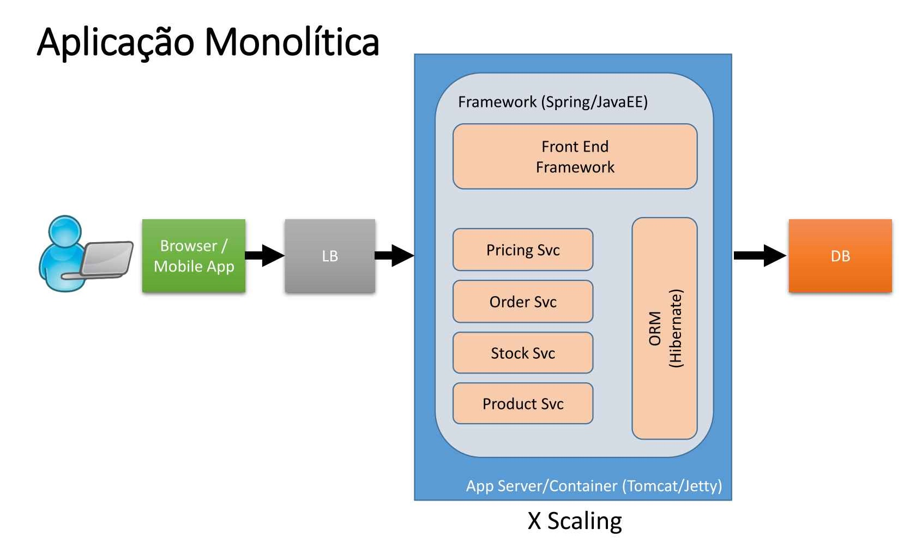

Slide 7
SOA

Slide 8
Service Oriented Architectures (SOA) é, em tradução livre, Arquitetura Orientada a Serviços. Esse conceito de arquitetura busca disponibilizar as funcionalidades de um sistema como um serviço.
Se comunicam através de um Enterprise Service Bus (ESB), utilizando algum protocolo de comunicação (SOAP, por exemplo)
ESB é ponto único de falha

Slide 9
Vantagens
A diminuição do tempo de desenvolvimento;​
O baixo acoplamento entre as partes do sistema facilita a manutenção;​
Facilidade de agregar novas tecnologias a plataformas;​
E a possibilidade de reutilização de componentes.

Slide 10
Microsserviços

Slide 11
A arquitetura de microsserviços decompõe a aplicação por funções básicas​
Cada função é denominada um serviço e pode ser criada e implantada de maneira independente​
Cada serviço individual pode funcionar ou falhar sem comprometer os demais

Slide 12
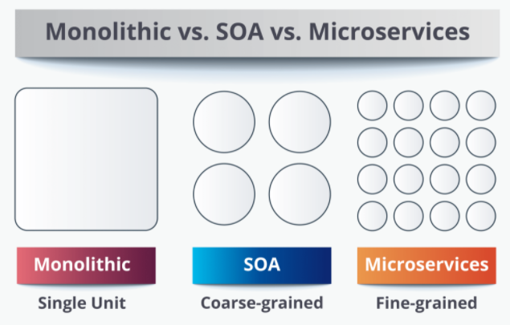

Slide 13
Comunicação entre serviços

Slide 14
Mensagem / Evento
REST
gRPC

Slide 15
Mensageria

Slide 16
Mensageria é uma forma de comunicação assíncrona entre aplicações
Comunicação é realizada por meio de mensagens
Message Broker
Produtores de mensagens
Consumidores de mensagem

Slide 17
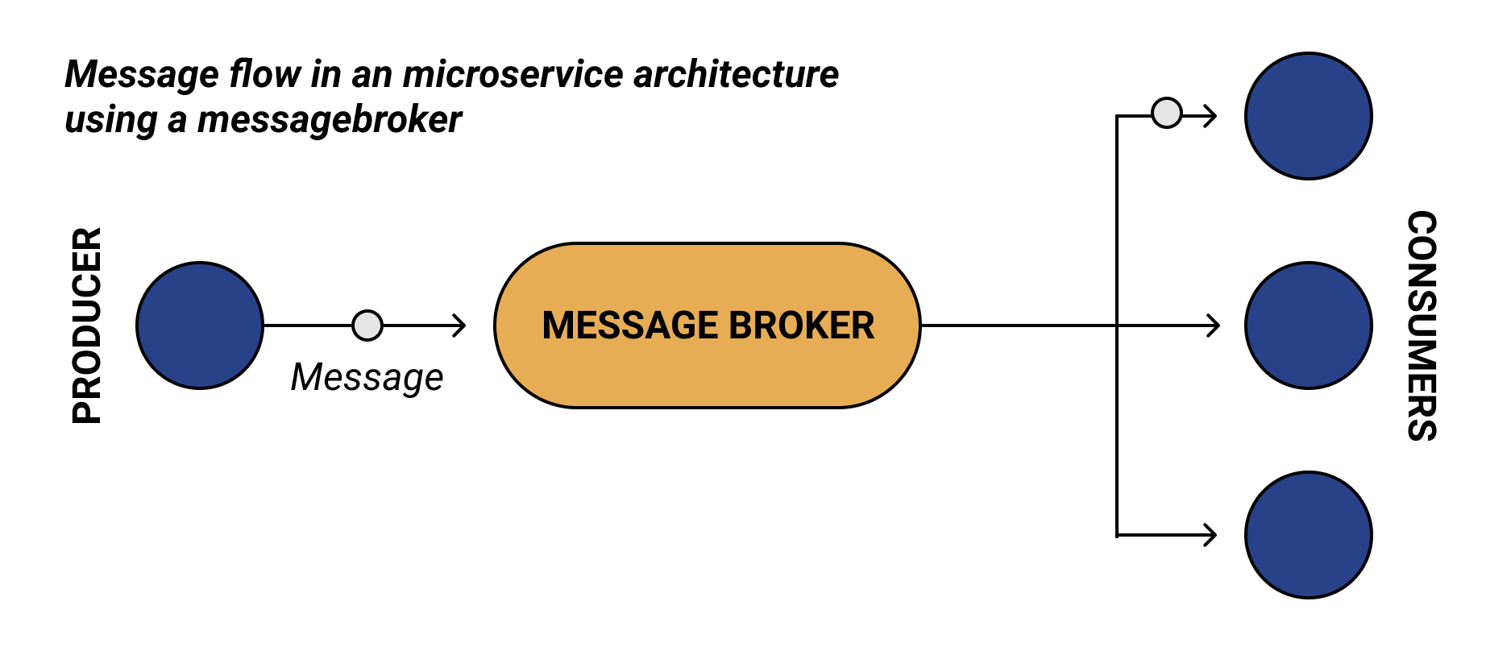

Slide 18
Arquitetura Orientada a Eventos

Slide 19
O Event Driven Architecture é uma padrão de arquitetura que promove a produção, detecção, consumo e reação aos eventos de negócio;
É um meio de comunicação assíncrona entre serviços
Um serviço pode consumir ou emitir uma ou mais mensagens em uma ou mais filas.

Slide 20
Eventos

Slide 21
Eventos são notificações ou ações que o software emite ou recebe quando algo de significativo aconteceu, por exemplo, quando uma atualização de alguma entidade acontece em nosso sistema.
Full payload
Only event

Slide 22
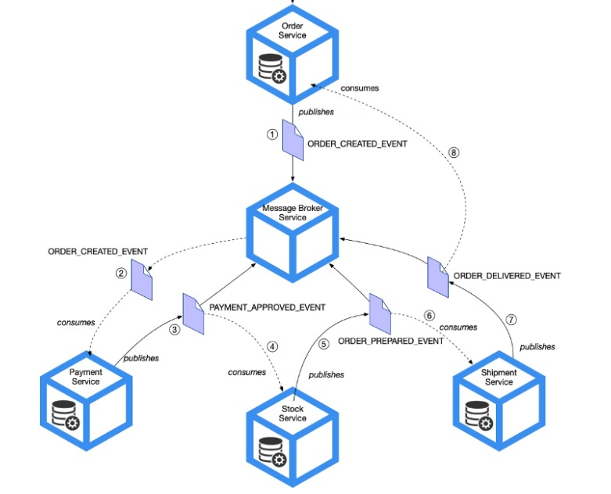

Slide 23
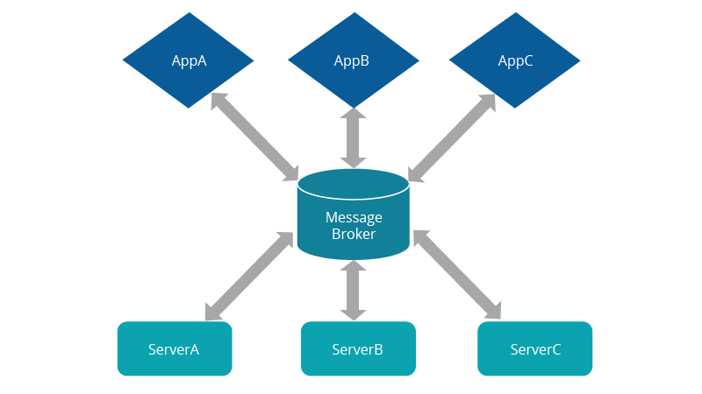

Slide 24
Vantagens
Assíncrono​
Baixo acoplamento entre serviços​
Fácil escalabilidade​
Reprocessamento​
Fácil evolução do sistema

Slide 25
Desvantagens
Alto custo​
Complexidade na infraestrutura (DevOps, Dev)​
Complexidade na arquitetura​
Falha de serviços
Consistência eventual

Slide 26
Perguntas?

Slide 27
Obrigado!!!
falecom@anamanzan.dev
renicius.pagotto@outlook.com

